Slide 1


Slide 2
Matemática
Unidade 5
Semelhança de figuras

Slide 3
Ângulos formados por retas paralelas e uma transversal

Slide 4
Ângulos formados por retas paralelas e uma transversal
Ângulos opostos pelo vértice
Dois ângulos opostos pelo vértice formados por duas retas concorrentes têm medidas iguais.
Ângulos colaterais
Dois ângulos colaterais formados por duas retas paralelas e uma reta transversal são suplementares.

Slide 5
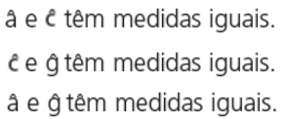
Ângulos formados por retas paralelas e uma transversal
Ângulos correspondentes
Dois ângulos correspondentes formados por duas retas paralelas e uma reta transversal têm medidas iguais.
Ângulos alternos
Dois ângulos alternos formados por duas retas paralelas e uma reta transversal têm medidas iguais.

Slide 6

Proporcionalidade entre segmentos de reta
Chamamos de razão entre dois segmentos de reta a razão entre os números que expressam as medidas desses segmentos, sempre tomados na mesma unidade.
Exemplo:
$\overline{\text{AB}}$, $\overline{\text{CD}}$, $\overline{\text{EF}}$ e $\overline{\text{GH}}$ são, nessa ordem, proporcionais, se:

Slide 7
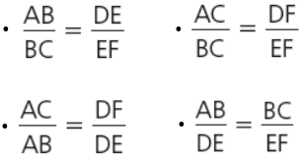
Teorema de Tales
Um feixe de retas paralelas determina, em duas retas transversais, segmentos de reta ordenadamente proporcionais entre si.
Com base nesse teorema, considerando um feixe de retas paralelas r, s e t e duas retas u e v transversais a esse feixe, podemos escrever as seguintes proporções:

Slide 8
Semelhança de polígonos
Dois polígonos são semelhantes se os ângulos internos correspondentes são congruentes e os lados correspondentes são proporcionais entre si.
A razão entre lados correspondentes desses polígonos é chamada de razão de semelhança.

Slide 9
Semelhança de triângulos
AA
Dois triângulos são semelhantes se possuem dois ângulos correspondentes congruentes.
LAL
Dois triângulos são semelhantes se possuem dois lados correspondentes proporcionais e o ângulo interno formado por eles congruente.
LLL
Dois triângulos são semelhantes se possuem os três lados correspondentes proporcionais.

